Slide 1
课前小答疑：
Q:为什么要背538？
A:538是从剑4-剑9真题中总结的和答案相关、便于确定答案的词！
Q:词汇基础薄弱怎么办？
A:可以从538个考试最爱出现且有纲领性作用的单词背起呀！

Slide 2
课前小答疑：
Q:我记不住怎么办？
A:比起背字典，538个单词简单太多啦！
538内功课可以带着大家一起背诵，并结合真题深入剖析考点词，让你不再惧怕雅思阅读，一眼看到答案位置！

Slide 3
判断题
难点解析

Slide 4
Discussion
阅读三大佬
难点？？？
做题方法

Slide 5
抓住考点—专注重点
考点词？？？

Slide 6
超级难点
比较关系考点
题干三要素

Slide 7
1.A or B
2.A and B, than/as
3.A and B，than/as，但比较项不一样
4.A and B，than/as，比较项一样

Slide 8
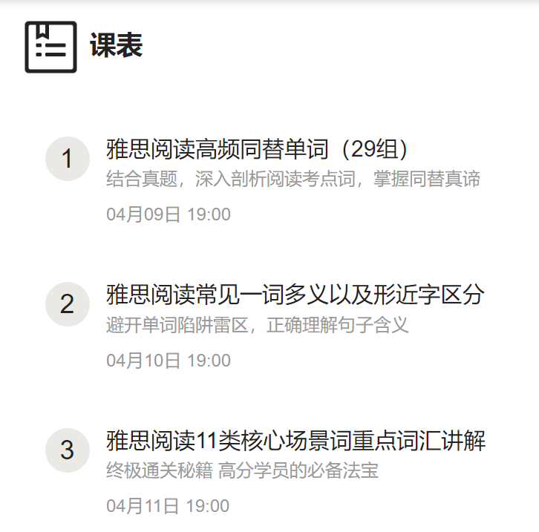

Slide 9
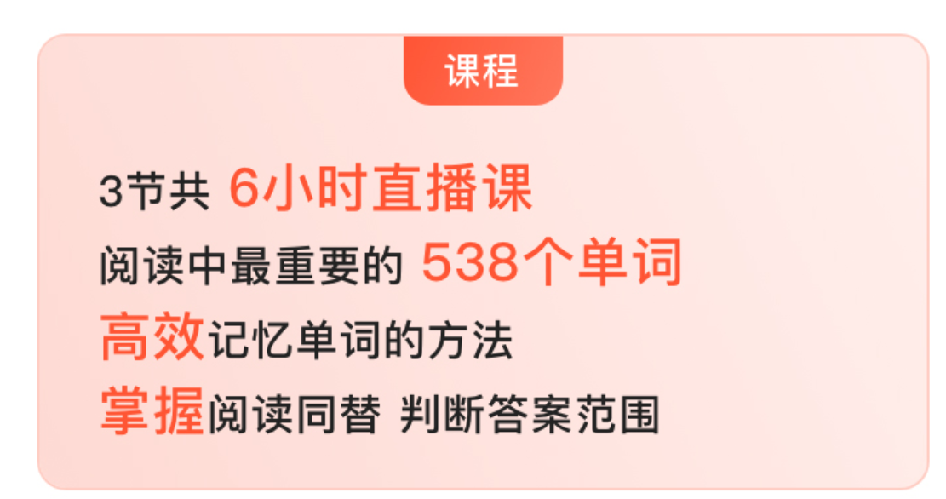
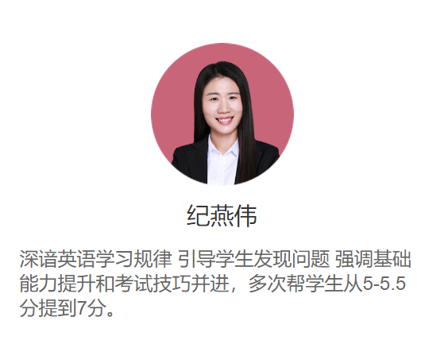
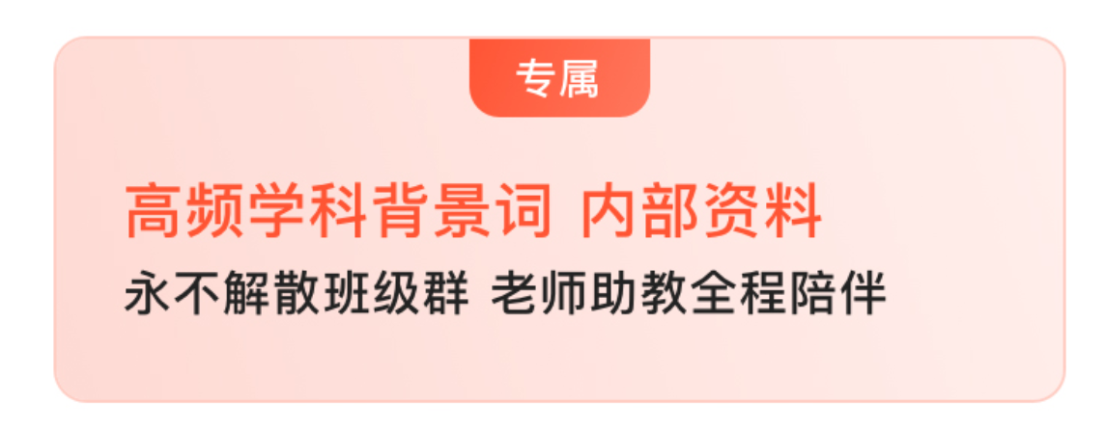
另有保分课程：
内功班结束30天内，上对应的高分班课程，并于高分班结束后30天内参加考试。（每天均要完整听完课和做作业）

Slide 10
屠鸭需要努力，努力造就实力，实力主宰成绩

